Slide 1
突发模式时钟数据恢复电路的设计研究
指导老师：王 源
报告人： 刘宝光
2014年10月20日

Slide 2
提纲
1
研究背景
2
研究现状
3
我的工作
4
工作安排

Slide 3
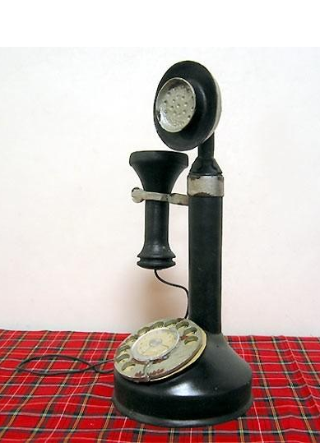
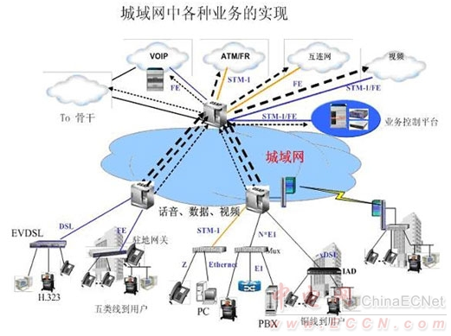
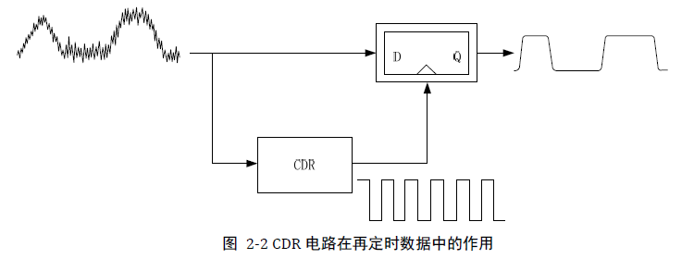
研究背景——CDR应用
单一的点对点通信
复杂的拓扑网络通信
随着通信网络的复杂化，数据的恢复技术越来越重要

Slide 4
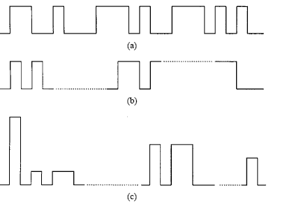
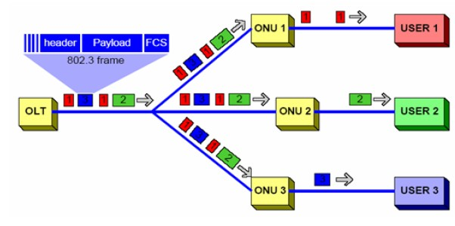
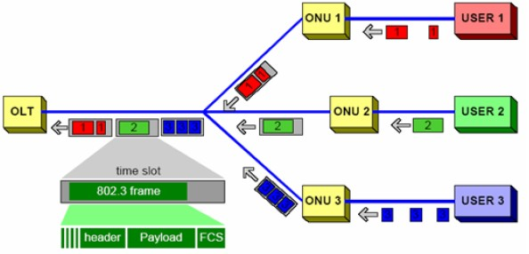
研究背景——突发模式CDR应用
1）下行数据：连续模式数据，传统CDR
(a)连续模式数据
(b)突发模式数据
(c)突发和包模式数据
2）上行数据：突发模式数据，突发模式CDR

Slide 5
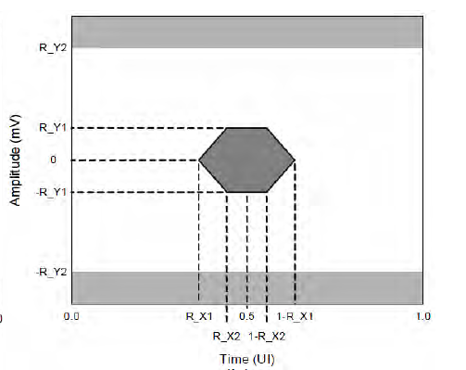
研究背景——设计目标
1.设计参数：
眼图：“眼图”是通信业用来描述信号质量的一种标准，可以通过将连续的比特位叠加在一个bit 时刻内得到。
最佳采样点为了达到最小误码率，CDR 需要在信号眼图张开最大的位置对信号采样，这一点叫“最佳采样点”
同步速度（比特）
抖动（jitter）
功耗

Slide 6
提纲
1
研究背景
2
研究现状
3
我的工作
4
工作安排

Slide 7
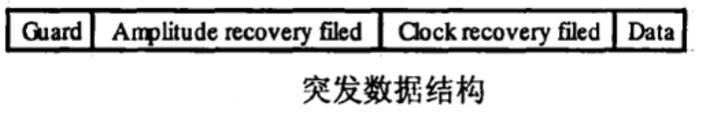
研究现状——BM-CDR工作原理
1.突发数据结构
前导码（保护时间+幅度恢复区+时钟恢复区）+数据
2.突发模式CDR工作原理
1）前导码区启动时钟恢复，实现频率和相位的对准
2）数据区对数据进行恢复
3.突发模式CDR分类
1）门控振荡器型
2）过采样型

Slide 8
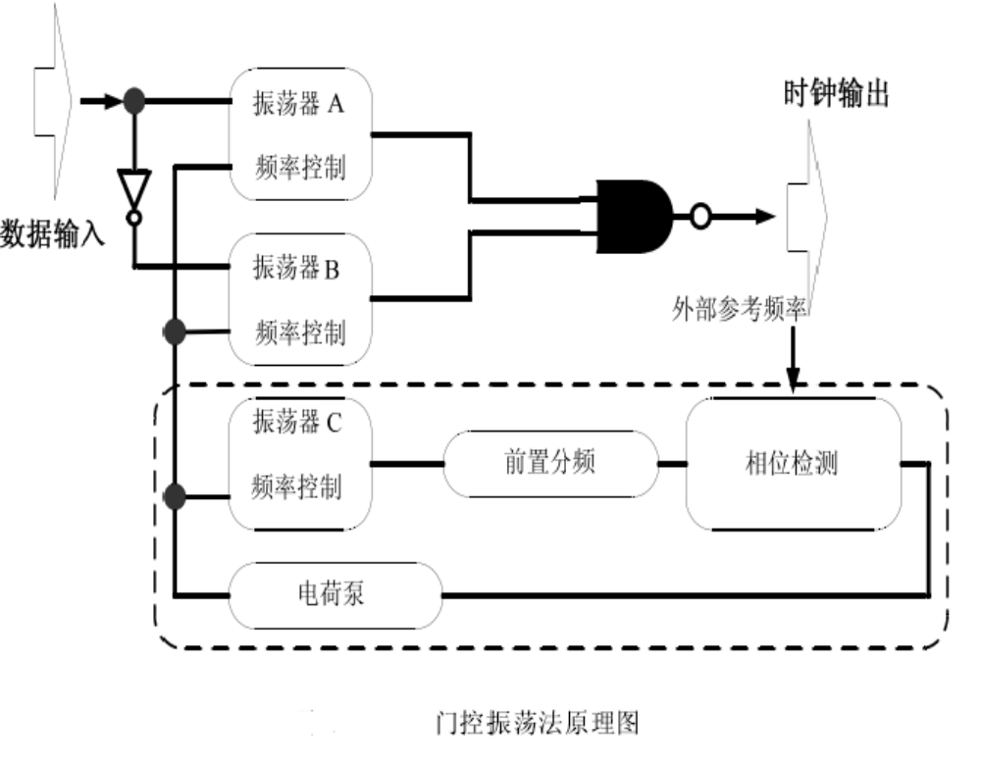
研究现状——国内外现状
1.门控振荡器型
1）振荡器A、B、C是相同的门控振荡器
2）锁相环实现频率同步
3）A、B实现相位同步
优点：结构简单；同步快速，可实现首比特同步
缺点：A、B、C振荡器一致性要求严格；模拟电路，功耗较大，可移植性差

Slide 9
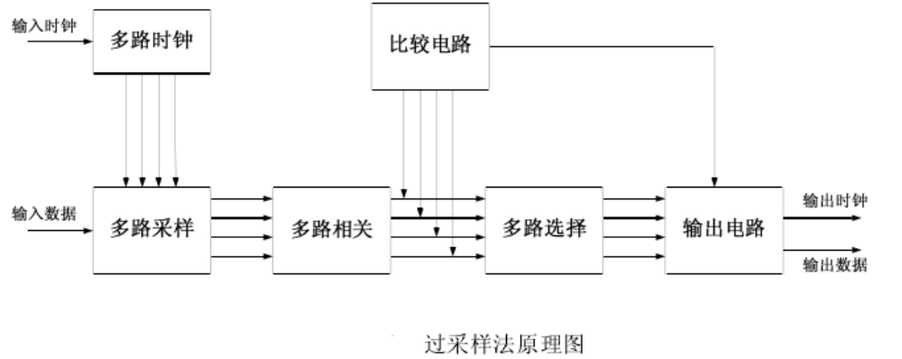
研究现状——国内外现状
2.过采样型
1）包括时间过采样和空间过采样
2）对前导码进行相位运算，实现相位同步
缺点：需要精确延时，结构复杂；同步较慢，需要前导码；工作速度有限制
优点：可实现全数字化，工艺移植性强；可实现无锁相环设计，功耗低

Slide 10
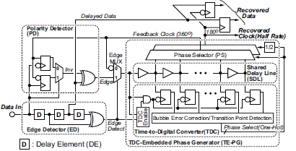
研究现状——国内外现状
2.过采样型(空间过采样)
前导码启动
空间过采样实现，2比特启动，快速启动
T. Iizuka , S. Miura, Y. Ishizone, et al, “A True 4-Cycle Lock Reference-Less All-Digital Burst-Mode CDR Utilizing Coarse-Fine Phase Generator with Embedded TDC”, Custom Integrated Circuits Conference (CICC), pp.1- 4,2013

Slide 11
提纲
1
研究背景
2
研究现状
3
我的工作
4
工作安排

Slide 12
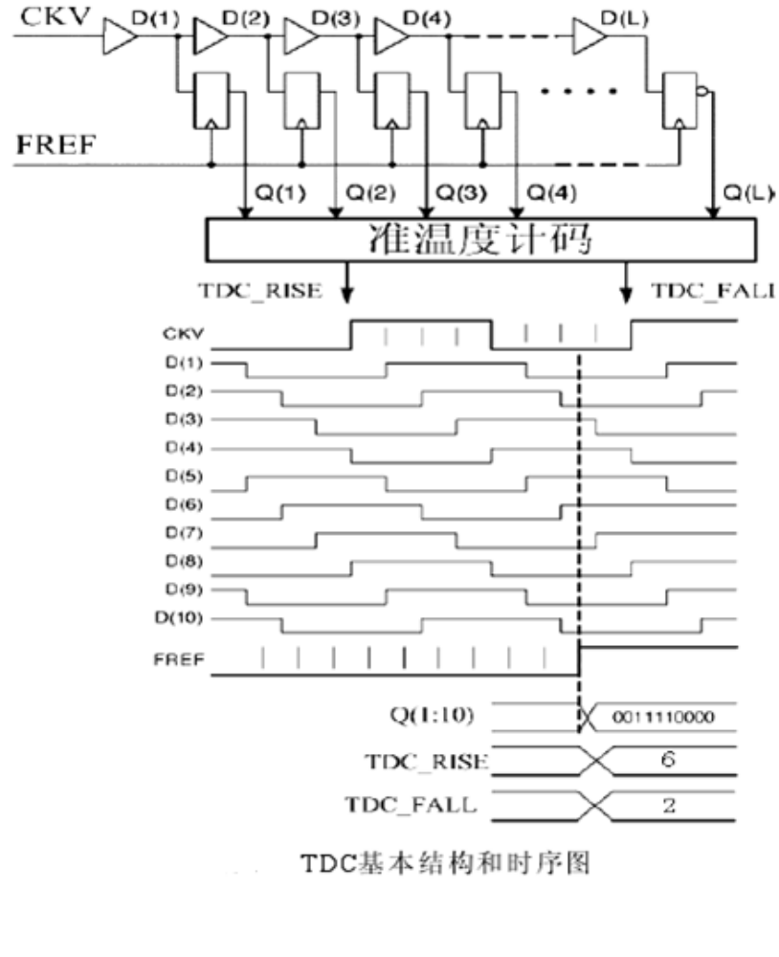
我的工作——TDC工作原理
TDC的基本原理是通过延时链作为标尺测量时钟的周期长度并将其数字化。

Slide 13
我的工作——BM-CDR工作原理
1.BM-CDR模块
ED（跳变沿鉴别器）
PD（极性鉴别器）
Edge MUX（边沿选通器）
TEPG（TDC嵌入式相位生成器）
Recovered Data（数据恢复模块）
2.电路缺点：
初始延时较大（抖动大）
延时链单元延时较大，功耗较大

Slide 14
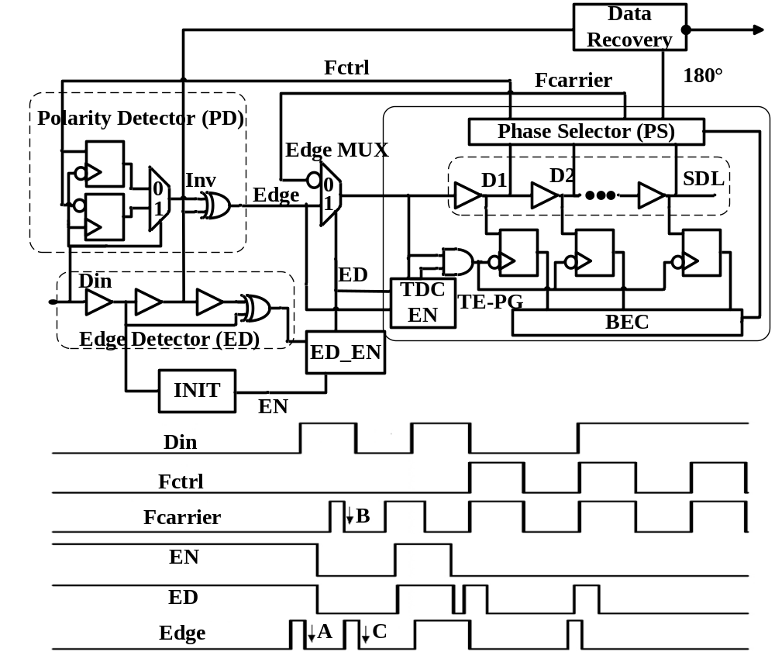
我的工作——初始延时校准
1.半时钟周期
延时链延时
相位选通器延时
边沿选通器延时
缺点：抖动太大。
2.校准
A->B延时为初始延时
B->C延时为延时链延时

Slide 15
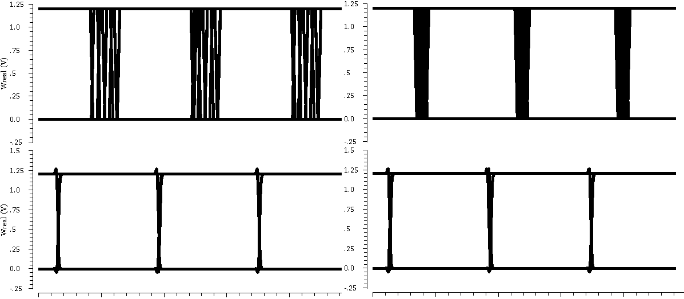
我的工作——初始延时校准仿真结果分析
1. 延时链延时单元为27.7ps
2. 数据率为1.25Gbps
3. 5bit CIDs（Consecutive Identical Digits）
Recovered clock
Recovered data
5bit CIDs Eye Diagrams of without calibration method (a) and proposed method (b)
 | 校准前 | 校准后 | 比较
恢复时钟抖动（ps） | 221.58ps | 98.11ps | 55.72%

Slide 16
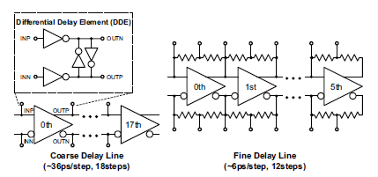
我的工作——延时单元优化
1. 电阻一直有开启电流，功耗较大
2. 单元延时难以继续降低

Slide 17
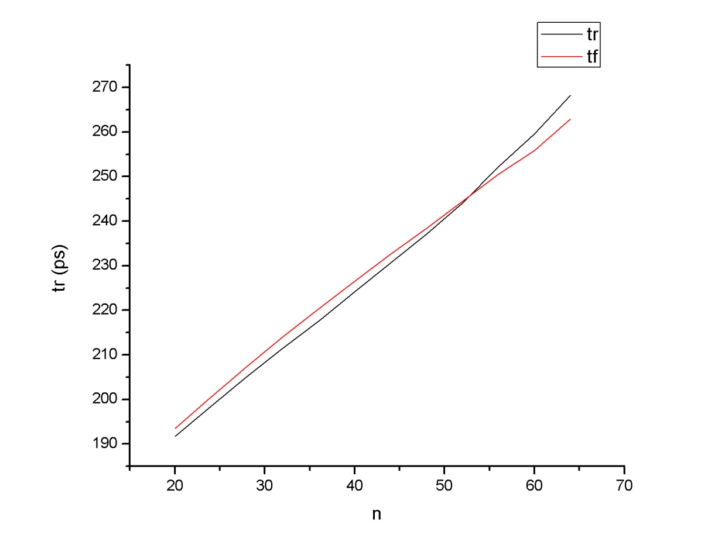
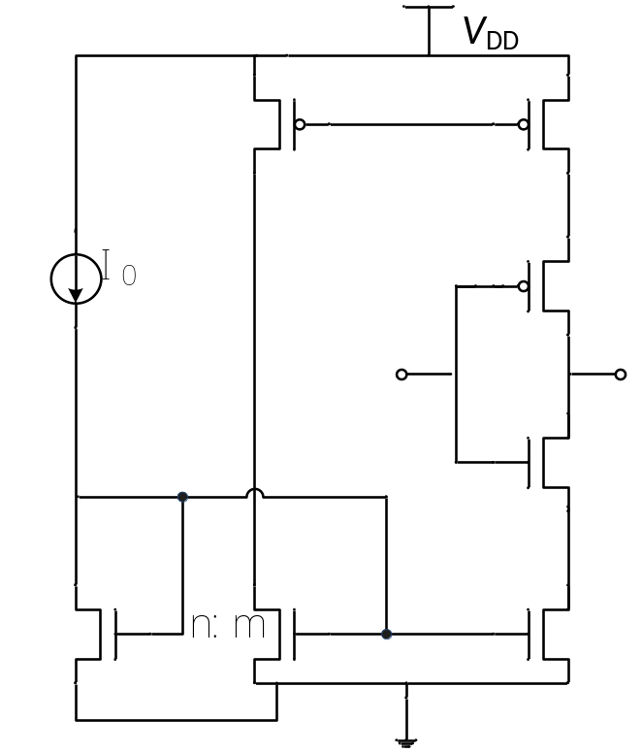


我的工作——延时单元优化
1. 电流饥饿型反相器
延时随I成反比例变化。
I₀ : I = n : m

Slide 18
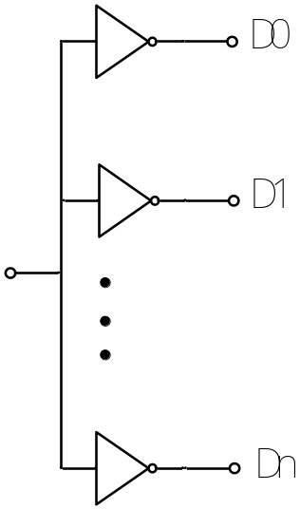
我的工作——延时单元仿真
1. 16级延时结构
2. 数据率1.25Gbps
并联使用
 | 改进前 | 改进后 | 比较
功耗（mA） | 5.584/2（差分） | 2.626 | 5.95%
单元延时（ps） | 8.58 | 4.29 | 50%

Slide 19
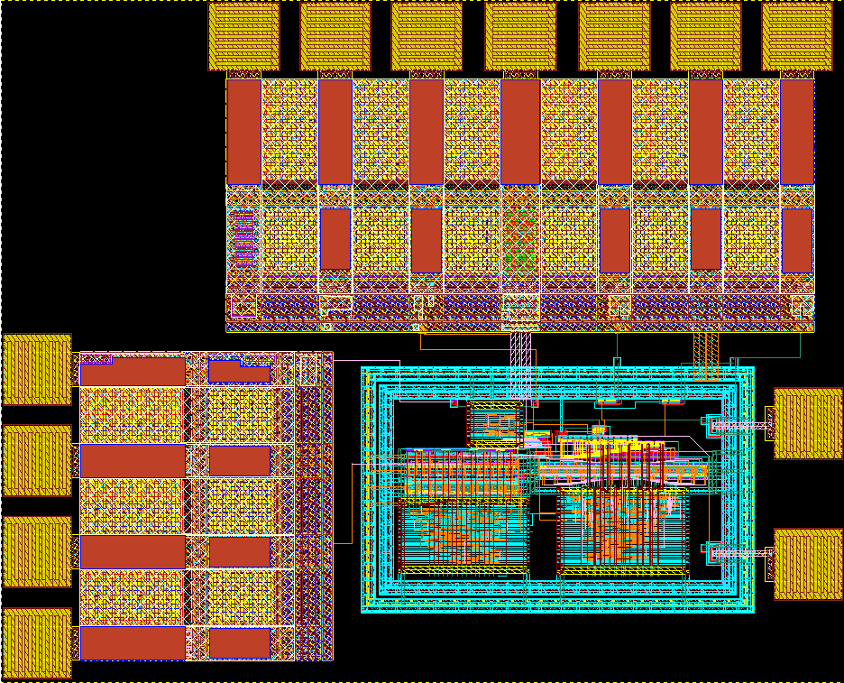
我的工作——版图

Slide 20
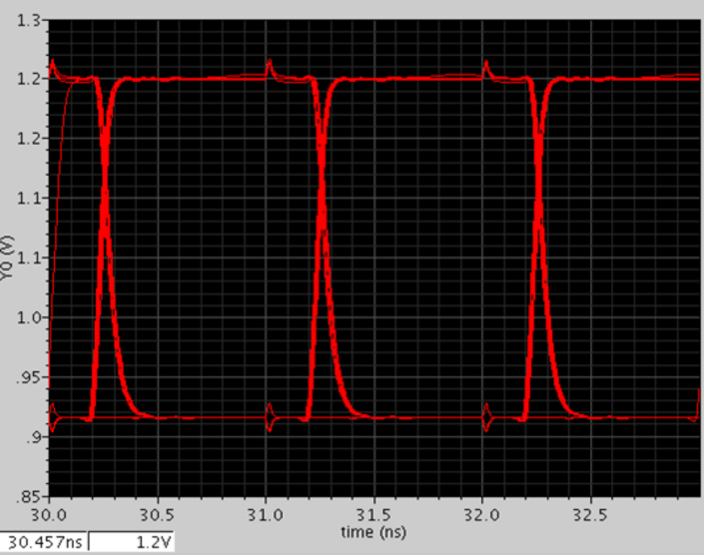
我的工作——仿真结果
数据率1.25Gbps,CIDs为8bits时
恢复数据抖动为23.5ps
功耗约为9mW

Slide 21
我的工作——总结
1. 加入初始延时校准电路，减小了恢复时钟的抖动（jitter），提高了电路的稳定性。
2. 使用了电流饥饿型反相器作为延时单元，减小了单元延时，提高了分辨率，并且降低了功耗。

Slide 22
提纲
1
研究背景
2
研究现状
3
我的工作
4
工作安排

Slide 23
工作安排
2014.10-2014.11：完成流片测试
2014.11-2015.02：完善电路设计，包括功耗控制模块以及抖动的算法优化
2015.03-2015.05：完成毕业论文

Slide 24
Q&A
Thank You

